Slide 1

Extend - Модулі

Slide 2
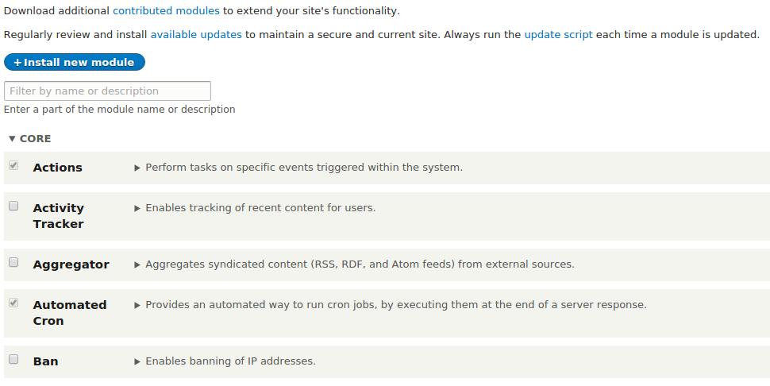
Модулі ядра
Модулі ядра постачаються за замовчуванням (з коробки) разом з Drupal, проте їх можна включати та відключати за бажанням. Для того, щоб включити модуль необхідно вибрати його та натиснути кнопку “Install” внизу сторінки.

Slide 3
Коротка довідка по модулях ядра
Модулі ядра діляться на дві групи. Перша група - "обов'язкове ядро", друга - "необов'язкове ядро". В обов'язкове ядро ​​входять такі модулі, як "Block", який контролює контент, обмежує доступ і фільтрує формати введення. Також сюди відносяться модулі "Node", "System", "User", які відповідають за різні налаштування доступу та управління контентом.
Потім йдуть необов'язкові модулі, такі як "Aggregator", "Blog", "Color", "Comment", "Forum", "Locale" та ін. Кожен з цих модулів виконує свою специфічну функцію. Наприклад, "Aggregator" може використовуватися для публікування розповсюджуваного (RSS) контенту, "Forum" підходить для створення майданчика дискусій, де теми організовані в вузловій формі, "Comment" дозволяє коментувати різні пости, "Contact "необхідний для організації зворотного зв'язку з користувачами. Таким чином, ці необов'язкові модулі використовуються тільки при необхідності і можуть бути відключені без шкоди для загальної роботи системи.

Slide 4
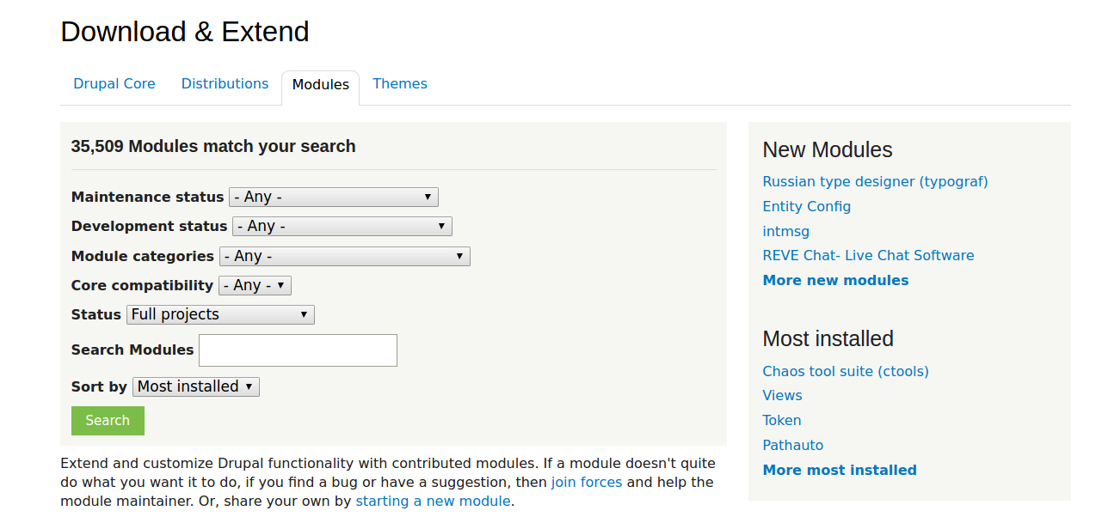
Як знайти необхідний контрібний модуль
Модулі впливають на функціональні можливості нашого сайту. Треба бути уважним і завжди тестувати, чи буде той чи інший модуль працювати саме на вашому проекті.
Для того, щоб знайти необхідний вам модуль, переходимо за адресою https://www.drupal.org/project/project_module
та вказуємо наші вимоги до модуля.

Slide 5

Встановлення додаткових модулів
Коли існує задача, яку не вдається вирішити стандартними інструментами Drupal, в першу чергу потрібно перевірити чи не існує модуль, який дозволяє вирішити цю проблему. Адже дуже багато завдань є типовими і 99% ймовірності, що хтось вже робив таку ж задачу або подібну і поділився своїми напрацюваннями та досвідом на drupal.org

Slide 6
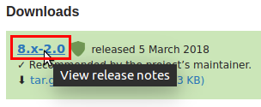
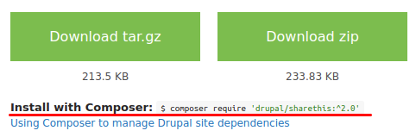
Встановлення додаткових модулів
Встановлення модуля за допомогою“Composer”
Якщо на сторінці модуля натиснути на лінк
ви потрапите на сторінку з інструкцією про те як даний модуль можна встановити з допомогою Composer
Потрібно лише скопіювати в термінал. Важливо - команди композера повинні виконуватись коли в терміналі ви знаходитесь в папці з файлом composer.json

Slide 7
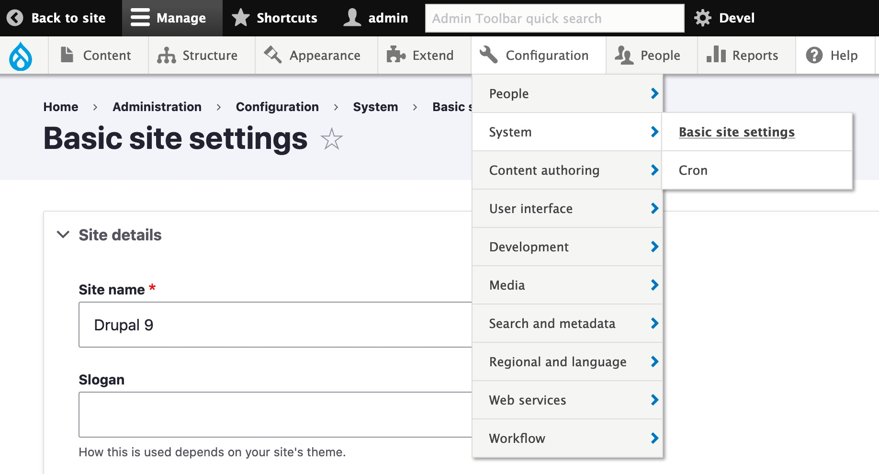
Admin Toolbar
Admin Toolbar додає випадаючі списки для пунктів адмін меню, тим самим пришвидшує та полегшує роботу з інтерфейсом.

Slide 8

Panels
Деякі можливості модуля Panels:
Панелі підтримують стилі, які можуть керувати як окремими панелями з вмістом так і регіонами в цілому.
Панелі чудово підходять для візуального проектування вмісту сторінок, для цього в складі модуля є різні макети сторінок. Макети сторінок можуть бути легко додані у вигляді плагінів.
З допомогою панелей можна легко керувати відображенням контенту з урахуванням різних умов і при цьому не доведеться писати жодного рядка коду!

Slide 9
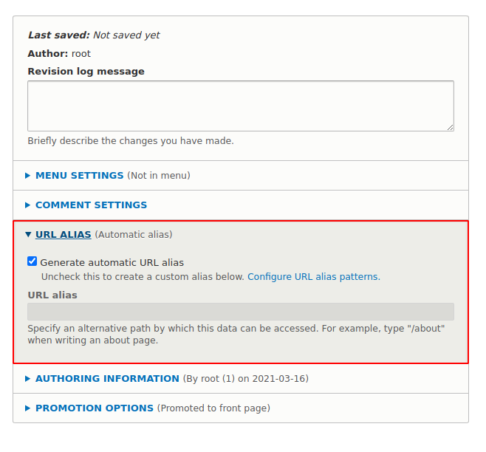
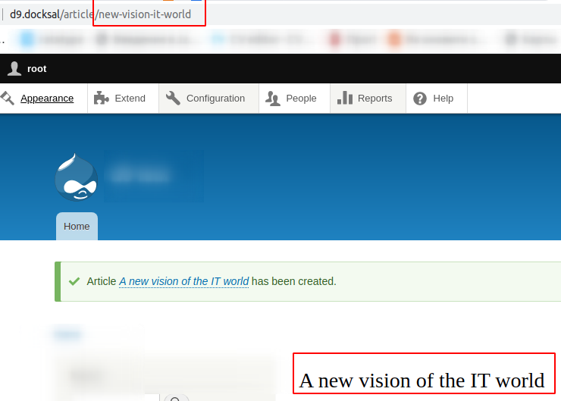
Pathauto
Модуль pathauto допомагає економити купу часу при створенні контенту.
Після налаштування модулю, поле URL_ALIAS буде проставлятися автоматично.

Slide 10
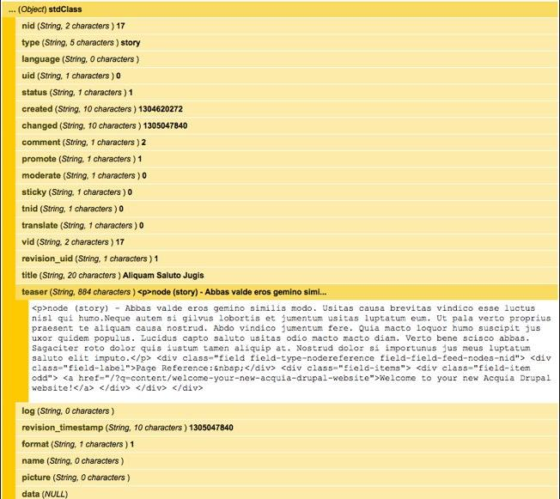
Модуль Devel
Модуль Devel надає розробнику зручні інструменти з налагодження сайту.
Деякі можливості:
Збирати інформацію про запити в базу.
Показувати результати в журналі.
Зберігати виконувані запити.
Показувати використання пам’яті
Генерувати контент.

Slide 11
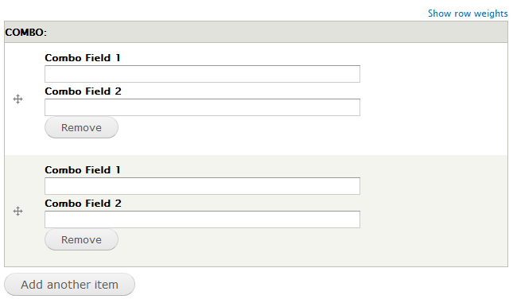
Paragraphs.
Модуль Paragraphs дозволяє створювати набори полів, які потім можна використовувати в якості окремого поля.

Slide 12
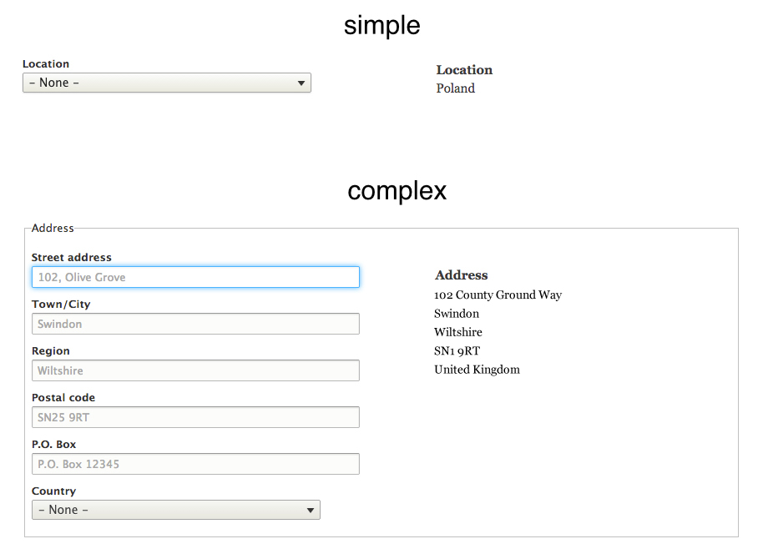

Slide 13

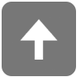
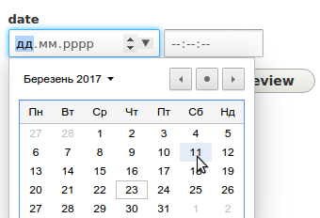
Практичне завдання.
Встановити модуль Adminimal Admin Toolbar
Добавити до всіх блогів кнопки які дають можливість розшарити блог
в соціальних мережах. Google, FB і Twitter. (Для цього знайти і використати модуль)
Зробити, щоб з’являлася кнопка повернення на початок сторінки якщо сторінка займає більше одного екрана.
Добавити капчу на сторінку реєстрації та авторизації користувачів.
*** Зробити щоб філд типу Дата мав вигляд попапа як на скріншоті.
**Зробити філд для заповнення адреси, в якому можна буде
вибрати країну, місто, вказати своє ім’я.

Slide 14
Практичне завдання.
7) ***Зробити щоб при створенні блогу йому автоматично додавався людиночитаємий аліас на основі категорії блогу та назви блогу(Наприклад: категорія Favourites, назва Audi -> аліас повинен бути blogs/favourites/audi)
8) **Додати можливість при створенні блогу додавати ключові слова для пошукових систем
9) *** Встановити модуль Paragraphs. Створити власний тип параграфу Event Paragraph. Додати в тип параграфу наступні поля: Event date, Event description, Event Place. Створити тип контенту Event та додати в нього поле референс на параграф і зробити це поле обов’язковим. Створити кілька нод типу контенту Event.
10) *****Зробити на сайті сторінку з формою опитування, де користувач може вибрати один з трьох варіантів відповіді на певне питання (рандом), ввести своє ім’я та електронну пошту і відправити дані на сайт.

Slide 15
Матеріали для повторення
https://www.youtube.com/watch?v=mFAnkdCBLMA&list=PLtaXuX0nEZk9MKY_ClWcPkGtOEGyLTyCO&index=43
https://www.youtube.com/watch?v=UuItYbS9Rlo&index=44&list=PLtaXuX0nEZk9MKY_ClWcPkGtOEGyLTyCO
https://www.youtube.com/watch?v=qIpzADe0RoI&index=45&list=PLtaXuX0nEZk9MKY_ClWcPkGtOEGyLTyCO
https://www.youtube.com/watch?v=6dgL1lNj5Kw&index=46&list=PLtaXuX0nEZk9MKY_ClWcPkGtOEGyLTyCO
https://www.youtube.com/watch?v=sC3Nh1yWPds&index=47&list=PLtaXuX0nEZk9MKY_ClWcPkGtOEGyLTyCO
https://git-scm.com/book/ru/v1/%D0%92%D0%B2%D0%B5%D0%B4%D0%B5%D0%BD%D0%B8%D0%B5-%D0%A3%D1%81%D1%82%D0%B0%D0%BD%D0%BE%D0%B2%D0%BA%D0%B0-Git
https://hechoendrupal.gitbooks.io/drupal-console/content/en/index.html
http://dru.io/post/1838

